Slide 1
(YES)
YÜKLENİCİ ENTEGRE SİSTEMİ
KULLANIM KILAVUZU

Slide 2
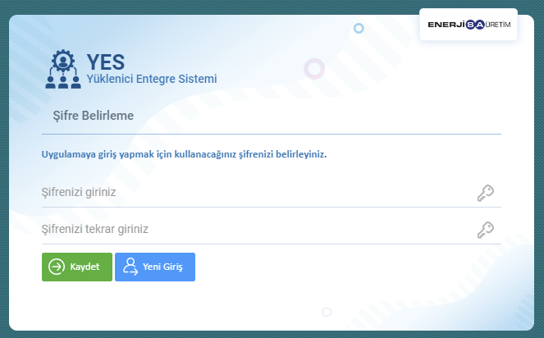
YES-YÜKLENİCİ ENTEGRE SİSTEMİNE GİRİŞ
Sisteme yüklenici kaydınız yapıldıktan sonra tanımlanmış olan mail adresinize kullanıcı adınız ve şifre değiştirme linki gelecektir. Linke tıkladığınızda, «Yüklenici Şifre Değiştirme» ekranı açılacaktır. Bu bölümde yeni bir şifre belirleyerek «Kaydet» sekmesine tıklayınız.

Slide 3
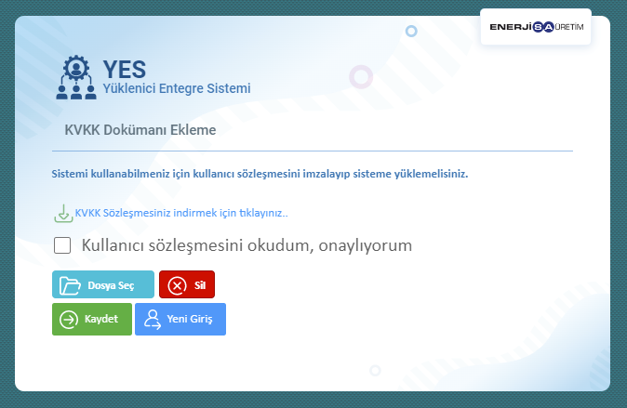
YES-YÜKLENİCİ ENTEGRE SİSTEMİNE GİRİŞ
Şifre değişikliği sonrası giriş yapmak istediğinizde yandaki ekran açılacaktır. KVKK sözleşmesini içeren, kaşe ve imzalayarak taratmış olduğunuz belgeyi «Dosya Seç» sekmesinden yüklemelisiniz. Kullanıcı sözleşmesini okudum onaylıyorum kısmını işaretleyerek «Kaydet» butonuna tıklamalısınız.

Slide 4
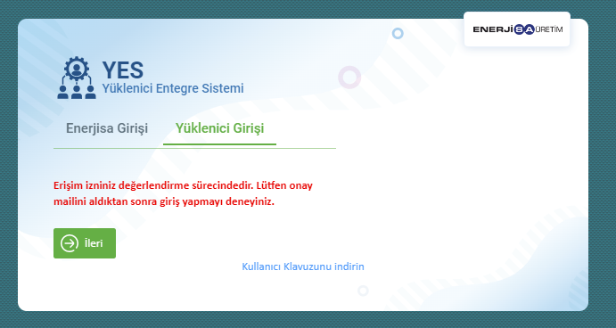
YES-YÜKLENİCİ ENTEGRE SİSTEMİNE GİRİŞ
KVKK Dokümanı ekleme işleminden sonra Enerjisa kullanıcıları tarafından KVKK dokümanının değerlendirilmesi beklenecektir. Bu süre zarfında uygulamaya giriş yapmak istediğinizde yandaki uyarıyı alacaksınız.

Slide 5
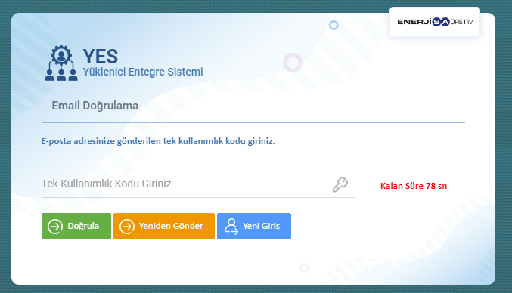
YES-YÜKLENİCİ ENTEGRE SİSTEMİNE GİRİŞ
KVKK Sözleşmesi onaylandıktan sonra mail adresinize bilgilendirme maili gönderilecektir.
Onay sonrası sisteme giriş yapmak istediğinizde e-mail doğrulaması yapmanız gerekmektedir. Sistemde bulunan e-mail adresinize gelen doğrulama kodunu yazarak «Doğrula» butonuna tıklamalısınız.

Slide 6
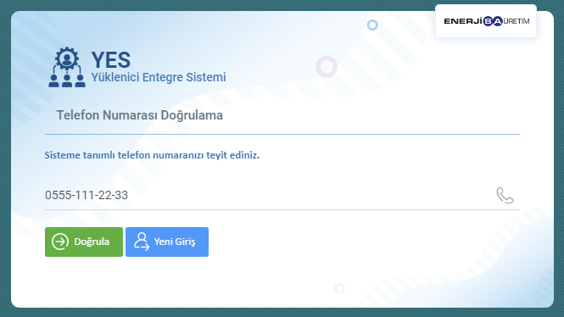
YES-YÜKLENİCİ ENTEGRE SİSTEMİNE GİRİŞ
E-mail doğrulama işlemi tamamlandıktan sonra Telefon Numarası Doğrulama adımına yönlendirileceksiniz. Bu sayfada sistemde bulunan telefon numaranız görüntülenecektir. Telefon numaranızın sistemde olmaması ya da yanlış olması durumunda telefon numarasında düzenleme yaparak «Doğrula» butonuna tıklamalısınız.

Slide 7
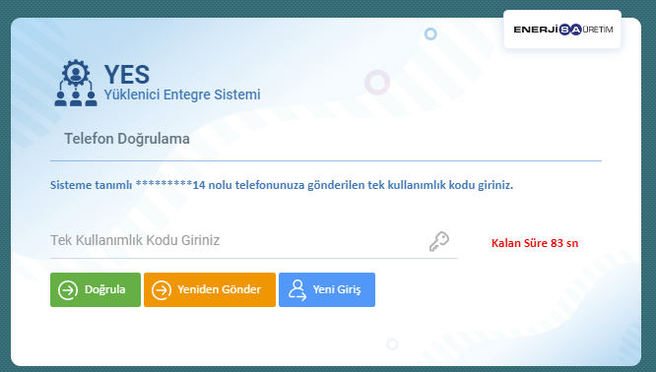
YES-YÜKLENİCİ ENTEGRE SİSTEMİNE GİRİŞ
Ardından Telefon doğrulama adımına geçilecek ve doğrulanmış telefon numarasına gönderilen kodu bu alana girmeniz gerekecektir. Girmiş olduğunuz kodun doğrulanması durumunda uygulamaya giriş yapabileceksiniz.
Yukarıda belirtilen doğrulama adımlarını tamamlayan kullanıcıların sisteme girişi Telefon doğrulamasının yapılmasının ardından gerçekleşebilecektir.

Slide 8
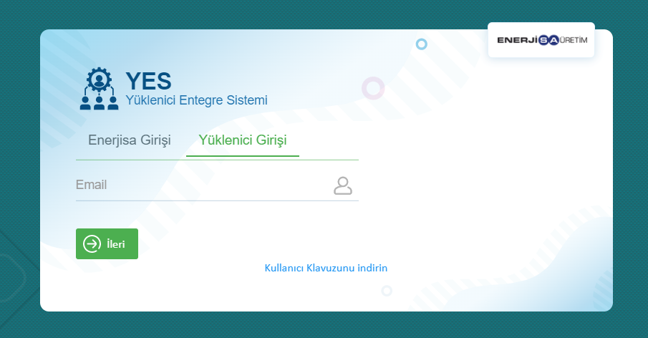
YES-YÜKLENİCİ ENTEGRE SİSTEMİNE GİRİŞ
https://yes.enerjisauretim.com/Login.aspx
Yukarıdaki adres YES - Yüklenici Entegre Sistemi sayfasına ulaşmanızı sağlayacak ve ekranda YES kullanıcı giriş sayfası açılacaktır.
Açılan ekranda «Yüklenici Girişi» sekmesini seçmelisiniz.

Slide 9
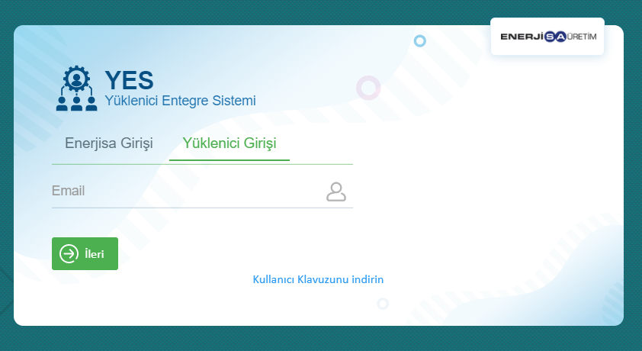
YES-YÜKLENİCİ ENTEGRE SİSTEMİNE GİRİŞ
«Yüklenici Girişi» sekmesini seçtiğinizde yandaki oturum açma ekranı açılacaktır. Kullanıcı adı ve şifrenizi yazarak giriş yapabilirsiniz.

Slide 10
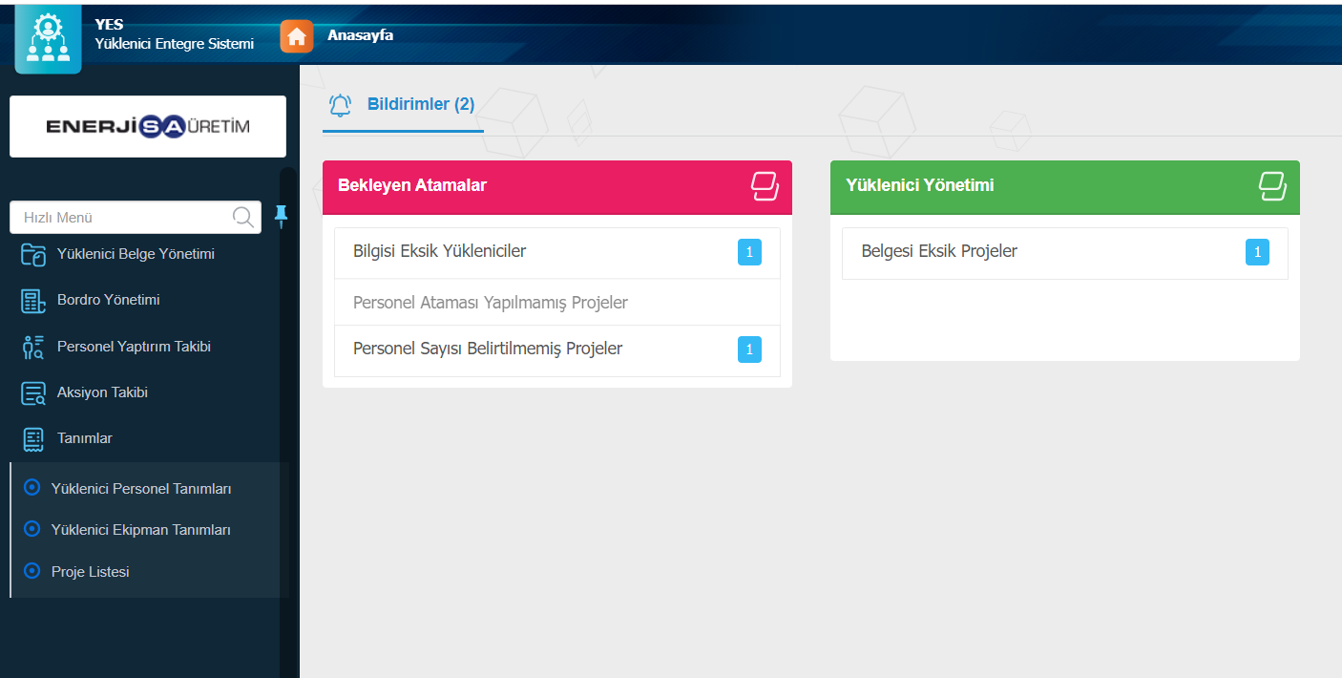
YES-YÜKLENİCİ ENTEGRE SİSTEMİ - Anasayfa
Sisteme şifreniz ile giriş yaptığınızda karşınıza yandaki gibi bir ekran açılacaktır. Açılan ekranda «Bildirimler» sekmesine tıklayınız.

Slide 11
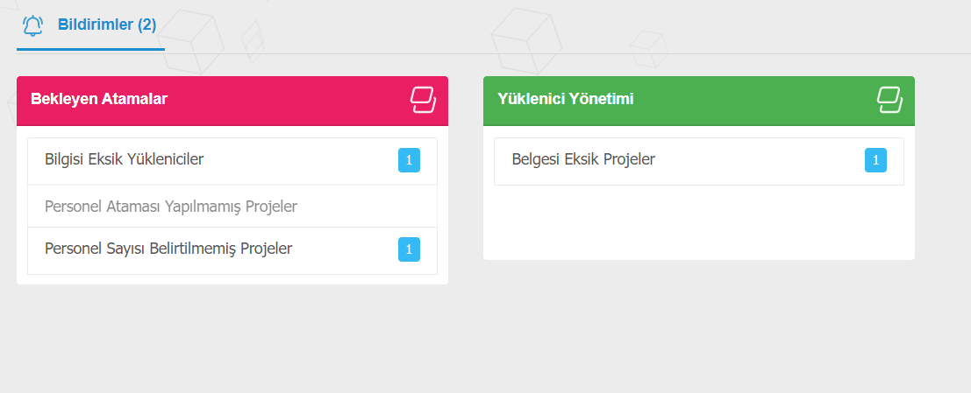
YES-YÜKLENİCİ ENTEGRE SİSTEMİ - Bildirimler
«Bildirimler» sekmesinin altında «Bekleyen Atamalar» ve «Yüklenici Yönetimi» adında iki ayrı sekme açılacaktır.

Slide 12
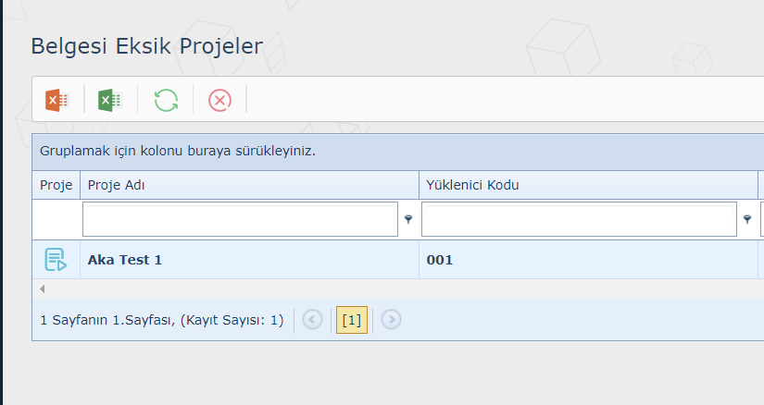

YES-YÜKLENİCİ ENTEGRE SİSTEMİ – Personel Sayısı Tanımlama
«Bekleyen Atamalar» sekmesinin altında bulunan,
«Personel Sayısı Belirtilmemiş Projeler» sekmesine tıkladığınızda yandaki ekran açılacaktır. Yandaki ekranda firmanıza açılmış projeler listelenmektedir. İlgili proje sekmesinde bulunan işaretine tıklayınız.

Slide 13
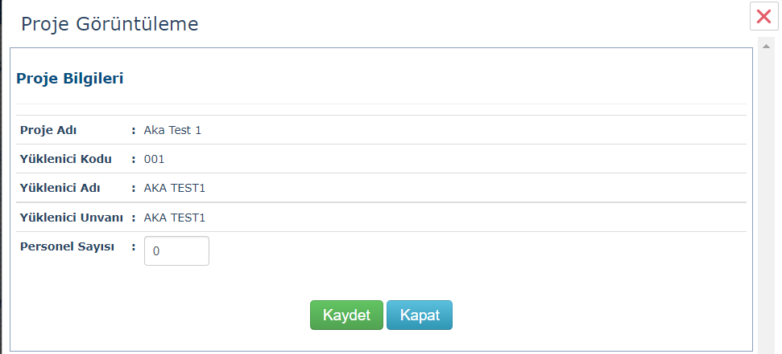
YES-YÜKLENİCİ ENTEGRE SİSTEMİ – Personel Sayısı Tanımlama
işaretine tıkladığınızda yukarıdaki ekran açılacaktır. Bu bölümde ilgili projede çalışacak toplam personel sayısını giriniz ve «Kaydet» sekmesine tıklayınız.

Slide 14
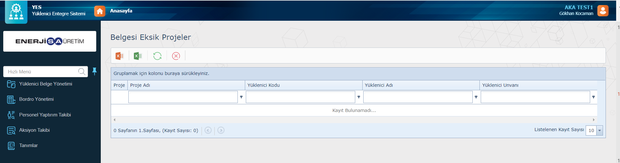
YES-YÜKLENİCİ ENTEGRE SİSTEMİ - Tanımlar
Personel sayısının kaydını yaptığınızda karşınıza yukarıdaki ekran çıkacaktır. Bu ekranda «Tanımlar» sekmesini tıklayınız.

Slide 15
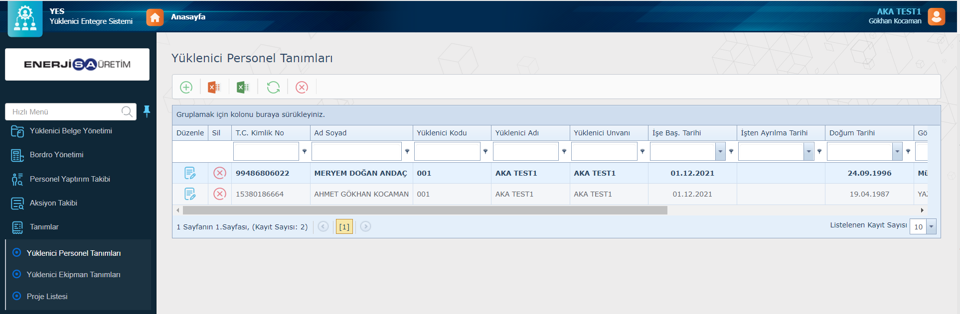

YES-YÜKLENİCİ ENTEGRE SİSTEMİ – Personel Tanımlamaları
«Tanımlar» sekmesinin altında açılan «Yüklenici Personel Tanımları» sekmesine tıkladığınızda yukarıdaki ekran açılacaktır. Bu bölümde personel kaydı için işaretine tıklayınız.

Slide 16
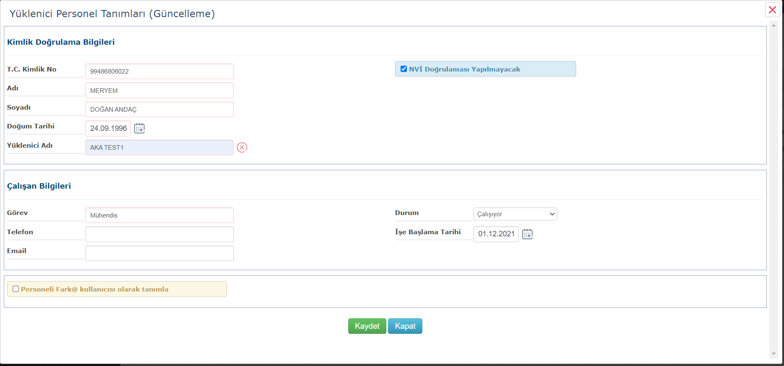
YES-YÜKLENİCİ ENTEGRE SİSTEMİ – Personel Tanımlamaları
işaretine tıkladığınızda yukarıdaki sayfa açılacaktır. Bu bölümde Çalışanın bilgilerini girmeli ve «kaydet» sekmesine tıklamalısınız. Her bir personel için bu işlemi tekrar etmelisiniz.

Slide 17
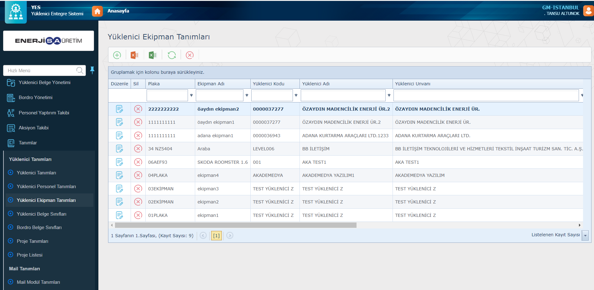
YES-YÜKLENİCİ ENTEGRE SİSTEMİ – Ekipman Tanımlamaları
«Tanımlar» sekmesinin altında açılan «Yüklenici Ekipman Tanımları» sekmesine tıkladığınızda yukarıdaki ekran açılacaktır. Bu bölümde ekipman tanımı için işaretine tıklayınız.

Slide 18
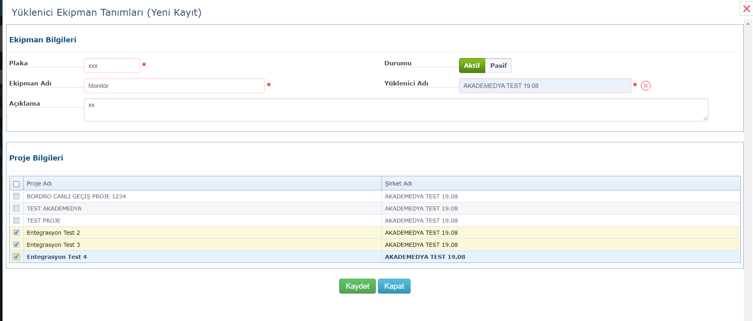
YES-YÜKLENİCİ ENTEGRE SİSTEMİ – Ekipman Tanımlamaları
işaretine tıkladığınızda yukarıdaki sayfa açılacaktır. Bu bölümde ekipman bilgilerini girmeli ve «kaydet» sekmesine tıklamalısınız. Her bir ekipman için bu işlemi tekrar etmelisiniz.

Slide 19
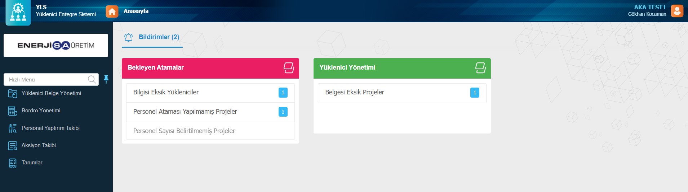
YES-YÜKLENİCİ ENTEGRE SİSTEMİ – Personel Ataması
Personel ve ekipman tanımlamalarını yaptıktan sonra ekranın sol üst köşesinde bulunan «Anasayfa» sekmesine tıkladığınızda yukarıdaki ekran açılacaktır. Bu bölümde Bekleyen Atamalar sekmesi altında bulunan «Personel Ataması Yapılmamış Projeler» sekmesine tıklayınız.

Slide 20
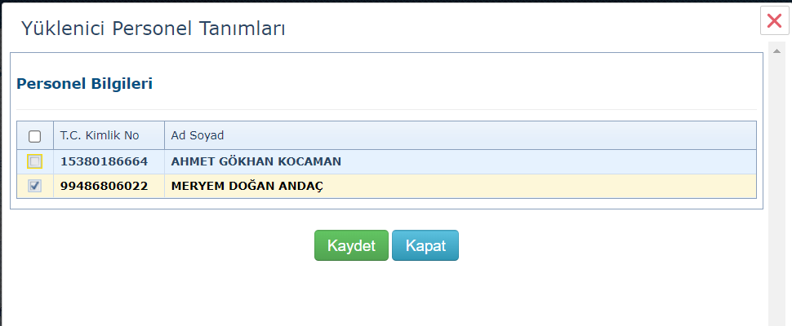

YES-YÜKLENİCİ ENTEGRE SİSTEMİ – Personel Ataması
«Personel Ataması Yapılmamış Projeler» sekmesine tıkladığınızda projeler listelenecektir. Hangi projeye personel ataması yapılacak ise o projenin solunda bulunan işaretine tıklandığında yukarıdaki sayfa açılacaktır. Bu bölümde projede çalışacak personelleri seçiniz ve «Kaydet» sekmesine tıklayınız.

Slide 21
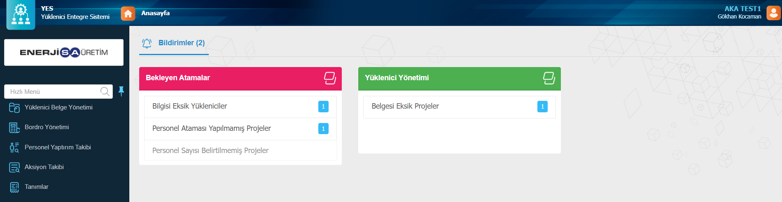

YES-YÜKLENİCİ ENTEGRE SİSTEMİ – Belge Yükleme
Personel atama işlemini tamamladıktan sonra «Anasayfa» sekmesine tıkladığınızda yukarıdaki ekran açılacaktır. Bu bölümde belge yükleme işlemi için Yüklenici Yönetimi sekmesi altında bulunan «Belgesi Eksik Projeler» sekmesine tıklayınız ardından ilgili proje solunda bulunan
işaretine tıklayınız.

Slide 22
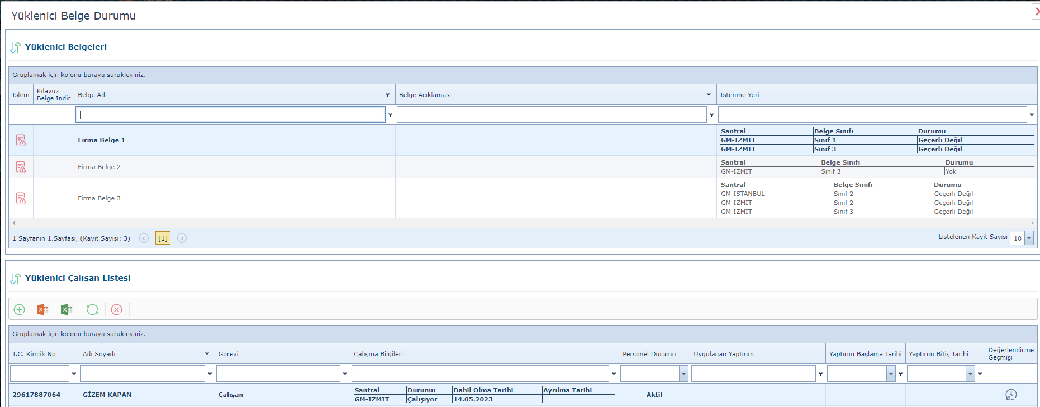
YES-YÜKLENİCİ ENTEGRE SİSTEMİ – Belge Yükleme
Proje kapsamında hem firma hem de çalışacak personellerin her biri için yapılacak işin niteliğine göre farklı belge türleri talep edilmektedir. Bir proje birden çok santral için tanımlanmış olabilir. Yönetici Entegre Sistemi üzerinden size atanmış olan belgeler yapacağınız iş dikkate alınarak belirlenmiştir ve tüm belgelerin eksiksiz yüklenmesi gerekmektedir. Belge yüklemesi yapılmadan önce mutlaka sizden talep edilen belgenin açıklaması okunmalıdır.

Slide 23
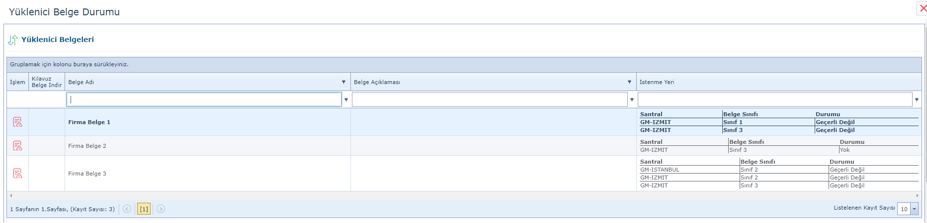
YES-YÜKLENİCİ ENTEGRE SİSTEMİ – Belge Yükleme
Projeye birden çok santral tanımlanmış olabilir. "İstenme Yeri" sütununda projenin hangi santral için tanımlı olduğunu, belge sınıfını ve belgenin durumunu santral bazlı görebilirsiniz.

Slide 24
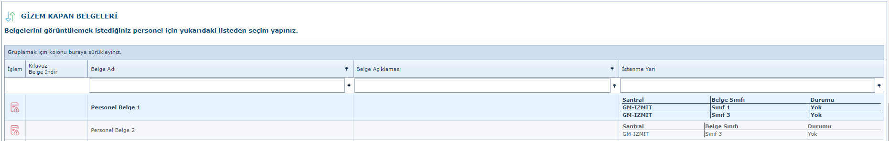

YES-YÜKLENİCİ ENTEGRE SİSTEMİ – Belge Yükleme
YES’ e tanımlamasını yaptığınız personeller personel evrakları başlığı altında listelenecektir. Belgesini yüklemek istediğiniz personelin isminin üzerine tıkladığınızda yukarıdaki gibi bir ekran açılır ve hemen altında istenen belgeler sıralanır. "İstenme Yeri" sütununda personel belgelerinin hangi santraller için istendiğini görebilirsiniz. Yüklemek için ilgili belge isminin solunda, işlem sütunu altında bulunan işaretine tıklayınız.

Slide 25
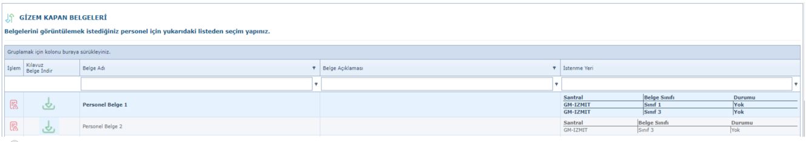

YES-YÜKLENİCİ ENTEGRE SİSTEMİ – Belge Yükleme
Not: Bazı belgelerde «Kılavuz Belge İndir» seçeneği bulunmaktadır bu tür belgelerde kılavuz belgenin simgesine tıklanarak indirilip doldurulması gerekmektedir.

Slide 26
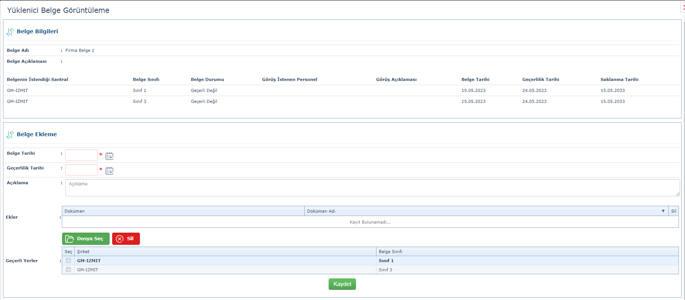
YES-YÜKLENİCİ ENTEGRE SİSTEMİ – Belge Yükleme
işaretine tıkladığınızda yukarıdaki gibi bir ekran açılır.Bu bölümde «Dosya Seç» sekmesine tıklayarak yüklemek istediğiniz dosyayı hangi santral için yüklemek istediğinizi "Geçerli Yerler" bölümünden santral bazlı olarak seçtikten sonra «Kaydet» sekmesine tıklayarak kaydetmelisiniz. Aynı işlemi diğer belge yüklemeleri içinde tek tek yapmalısınız.

